Slide 1

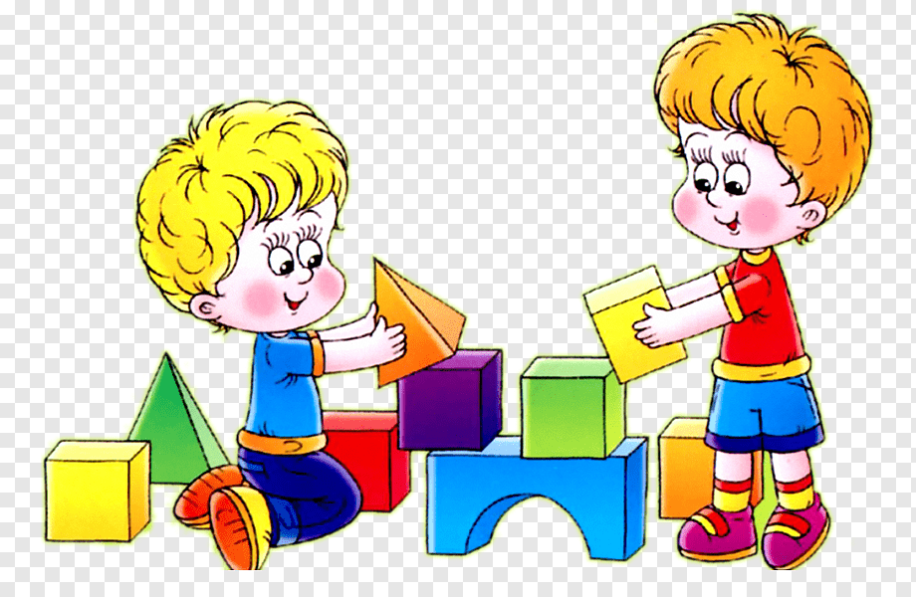
Муниципальное дошкольное образовательное автономное учреждение «Центр развития ребенка – детский сад
№ 116 г. Орска «Ералашка»
Конструирование как средство формирования математических представлений дошкольников
Воспитатель
Еноктаева Анна Юрьевна

Slide 2
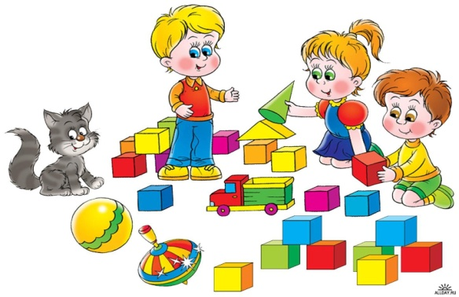
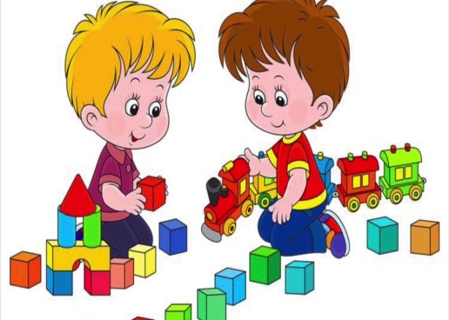
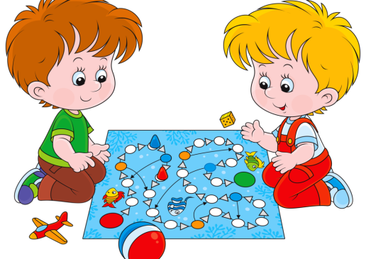
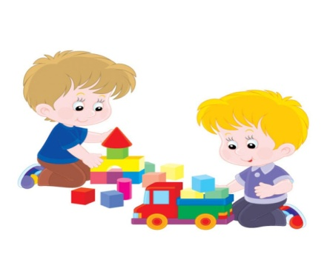
Чем больше мастерства в детской руке, тем умнее ребенок.
В. А. Сухомлинский
Конструируя, ребенок действует, как зодчий, возводящий здание собственного интеллекта.
Ж. Пиаже

Slide 3
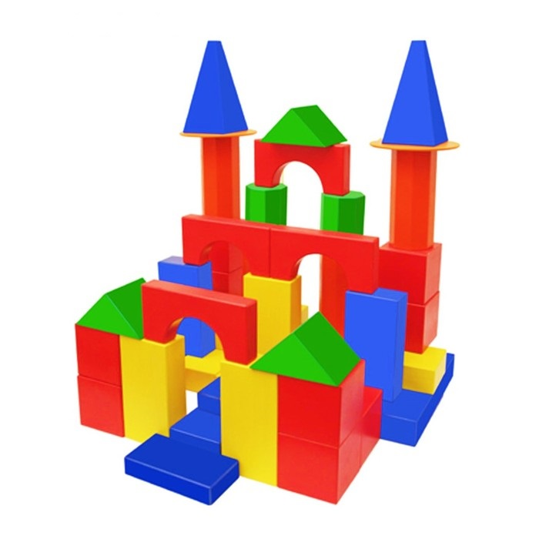
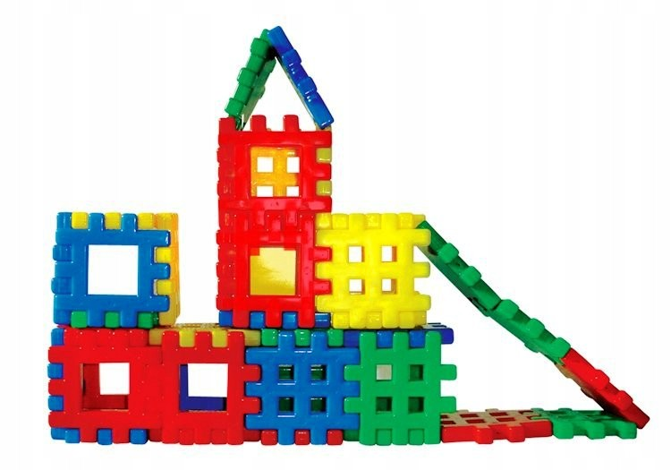
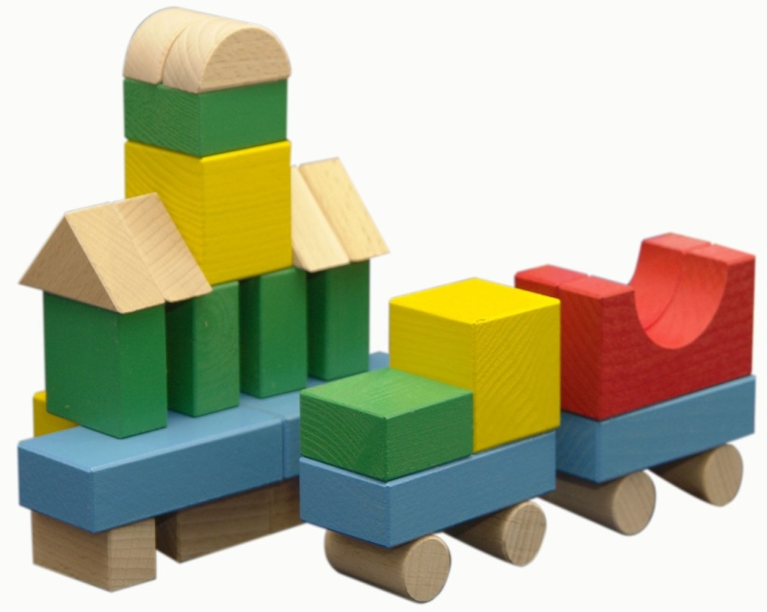
Термин «конструирование» произошел от латинского слова construere, что означает создание модели, построение, приведение в определенный порядок и взаимоотношение различных отдельных предметов, частей, элементов.

Slide 4
Актуальность выбранной темы
Огромную роль в познавательном воспитании играет математическое воспитание. Изучение математики способствует развитию памяти, речи, воображения, эмоций; формирует настойчивость, терпение, творческий потенциал личности.
В математическом образовании дошкольников очень эффективно использовать такую форму работы, как конструирование. Единство математики и конструирования создает благоприятные условия для поиска связей и отношений между предметами, явлениями, их свойствами и качествами. Математические представления лучше осмысливаются детьми, закрепляются через конструирование, т. к. применяются в продуктивной деятельности. В процессе конструирования у ребенка происходит знакомство с формой, величинами, пространственными характеристиками, совершенствуется развитие логических приемов мышления: анализ, синтез, сравнение, классификация, обобщение, что дает возможность использовать конструирование при формировании математических представлений у детей.

Slide 5
Основные разделы ФЭМП | Задачи ФЭМП | Задачи конструирования
Количество и счет | Вводится понимание множества как целого, состоящего из элементов разных по форме, цвету и размеру. Сравнение частей множества. Счет до 5. Формирование представления о порядковом счете. | Сооружение построек, различных по уровню сложности конструирования (дом 2-3 этажа, гараж для нескольких машин и т.п.). Умение использовать постройки из строительного материала в сюжетно-ролевой игре. Умение использовать строительный материал разного цвета при создании украшения для постройки. При изучении счета до 5 можно использовать LEGO конструктор. Например, можно соорудить поезд с количеством вагонов до 5 или счетную лесенку.
Величина | Развитие умения сравнивать два предмета по величине (высоте, длине, ширине), по толщине. Раскладывание предметов в убывающем и возрастающем порядке. Сравнение предметов по двум признакам величины (длине и ширине). | Сооружение построек из крупного и мелкого строительного материала. Анализ постройки: выделение основных частей, соотношение их по форме и величине. Например, из деталей конструктора можно соорудить дорожки для пешеходов (разные по ширине и длине) или гараж для машин разного размера. Обязательно обыгрывание созданных построек.
Форма | Увеличение знаний о геометрических фигурах: треугольнике, круге, квадрате, а также шаре, кубе. Знакомство с фигурой прямоугольник. Формирование представления о том, что фигуры могут быть различных размеров. Развитие ассоциации форм предметов с геометрическими фигурами (например, тарелка-круг, платок-квадрат и другие). | Умение называть и различать строительные детали (брусок, куб, кирпич, пластина). Пользоваться строительным материалом с учетом его свойств для создания конструкции. Способность самостоятельно мерить постройки (по высоте, длине и ширине), придерживаться заданного принципа конструкции. Развитие ассоциативных связей. На данном этапе изучения может быть предложена дидактические игры «Разложи по форме», «Найди различия» и другие.
Ориентировка в пространстве | Закрепить умение определять место положения предметов относительно себя. | Умение анализировать образец постройки, определять пространственное расположение основных частей постройки относительно друг друга. Например, могут быть использованы дидактические игры: конструктор «Коврик», «Построй по условиям» (слева одна фигура, справа другая) и другие.
Ориентировка во времени | Увеличение знаний детей о частях суток, их свойств и последовательности. Вводятся понятия «вчера», «сегодня», «завтра». | Можно использовать разноцветные объемные и плоские фигуры. Каждая часть суток с помощью ассоциации может быть представлена фигурой определенного цвета. Затем дети из перемешанных фигур выкладывают последовательность времен суток.

Slide 6
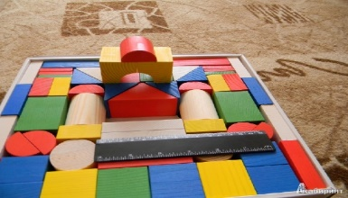
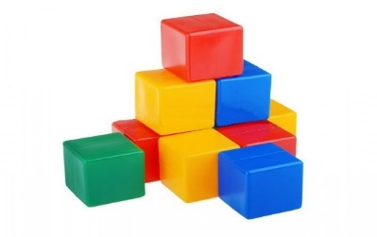
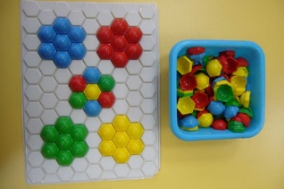
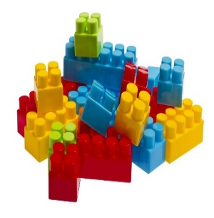
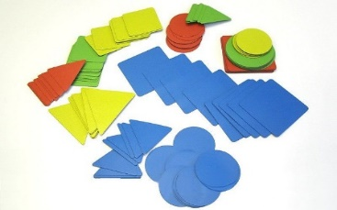
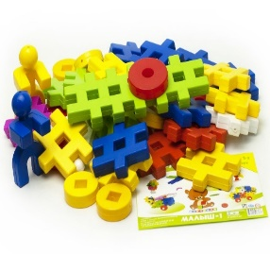
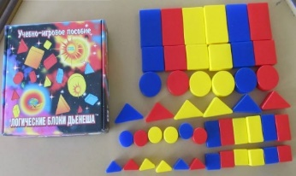
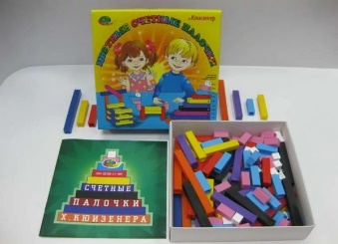
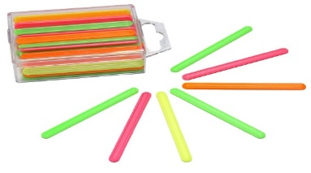
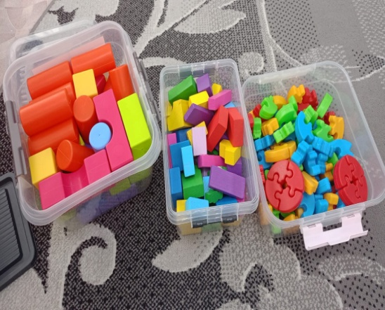
Инструментами для формирования элементарных математических представлений выступают кубики, разные конструкторы, мозаика, блоки Дьенеша, палочки Кюизенера, счетные наборы и т. д.

Slide 7
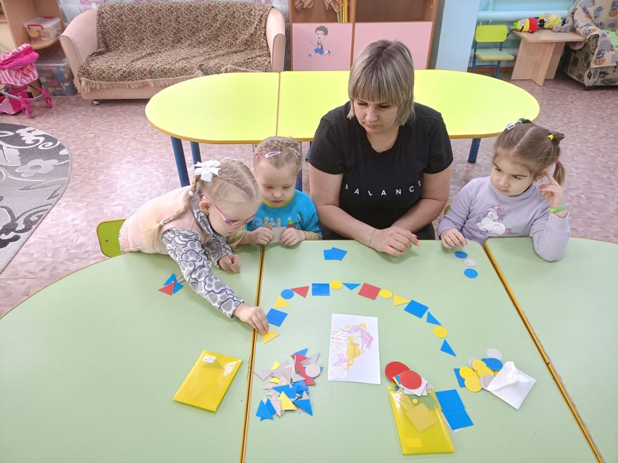
Играя, занимаемся математикой
Обучение математики детей дошкольного возраста немыслимо без использования занимательных игр, задач, развлечений. Конструктивная деятельность, как и игровая является одним из важных видов деятельности в формировании математических представлений.

Slide 8
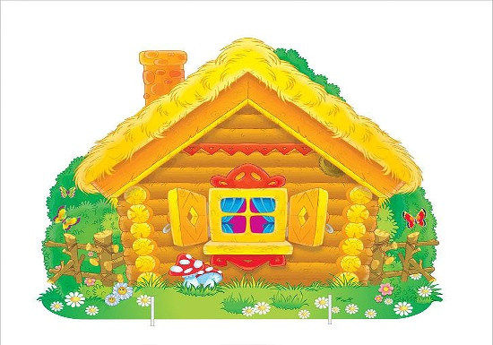
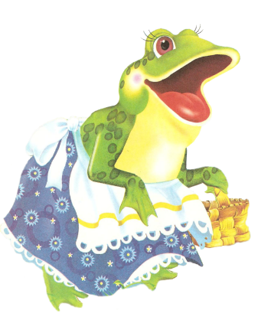
Элементы конструирования на занятиях математики
Каждую сказку можно попробовать наполнить математическим содержанием, включая задания для героев посредством дидактических игр.
Загадка
В чистом поле вырос дом,
Всех зверюшек спрятал он.
Дом не низок, не высок.
Что за домик? (теремок)

Slide 9
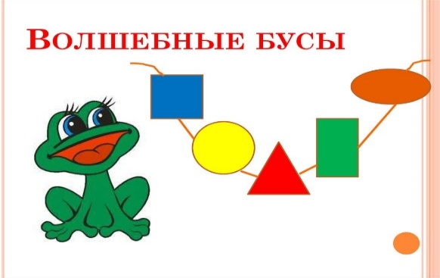
Дидактическая игра «Собери бусы»
А лягушка бежала и бусы растеряла. Давайте ей поможем, соберем. Посмотрите, у вас на столах лежат геометрические фигуры, вот из них мы и выложим бусы для лягушки. Вы внимательно слушайте, какую фигуру я буду называть, такую фигуру вы и выкладывайте у себя на столе (дети выкладывают бусы, потом сравнивают с образцом).

Slide 10
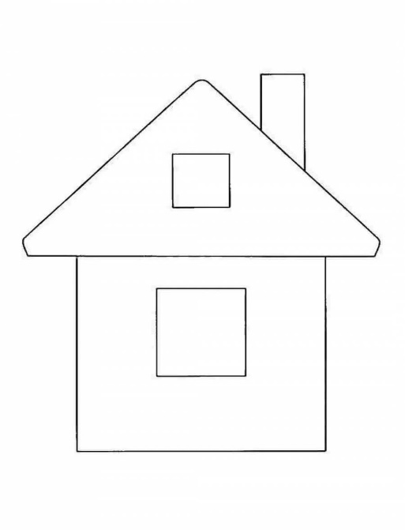
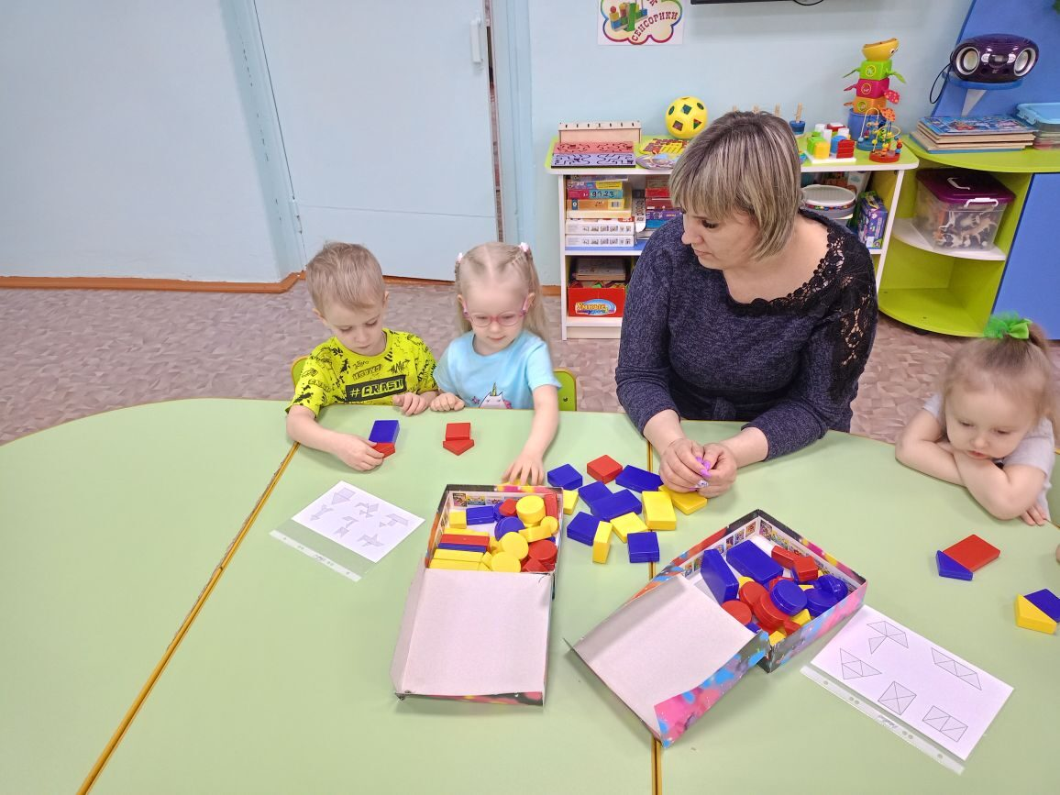
На занятиях по формированию представлений о геометрических фигурах, на развитие умений анализировать свойства предмета (форма, цвет, размер) использую блоки Дьенеша.
Предлагаю схему большого и маленького домика. Дети сравнивают, анализируют, из каких фигур построены домики, а затем из блоков строят большой и маленький дом, дополняют другими деталями домики (окно, труба на крыше)

Slide 11
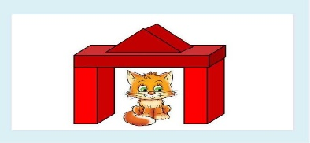
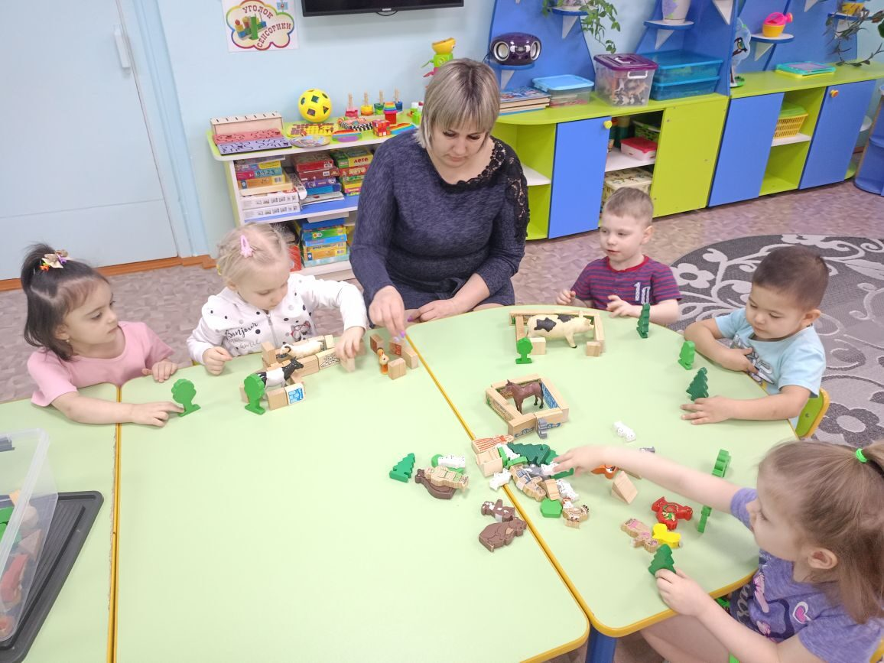
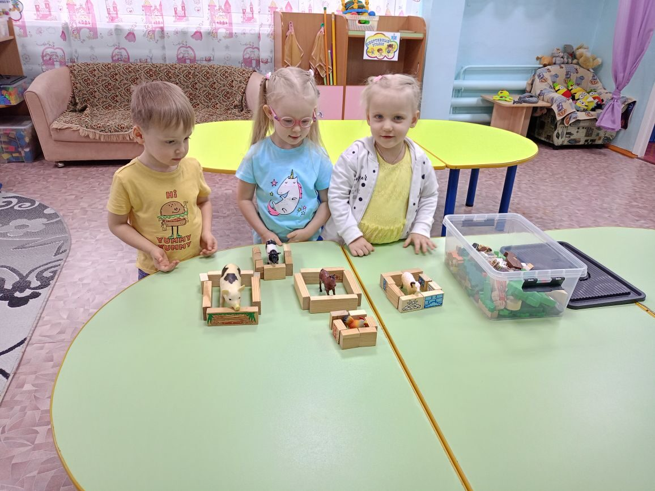
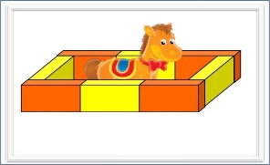
Игровые ситуации
Формирование математических представлений с помощью конструирования происходят в различных игровых ситуациях. Для обыгрывания построек необходимо создавать условия, подобрав мелкие игрушки (машинки, фигурки животных, людей и т. д.) Важным условием для строительно-конструктивных игр является их тема. Например, во второй младшей группе (3-4 года) – ворота, дорожки, грузовая машина, мебель для кукол, домики, гараж, башенки, загородки для животных и т. д. В младших группах дети строят по образцу. Воспитатель строит сам в присутствии детей, вовлекая их затем в обыгрывание постройки.
Игровая ситуация «Строим загон для животных»

Slide 12
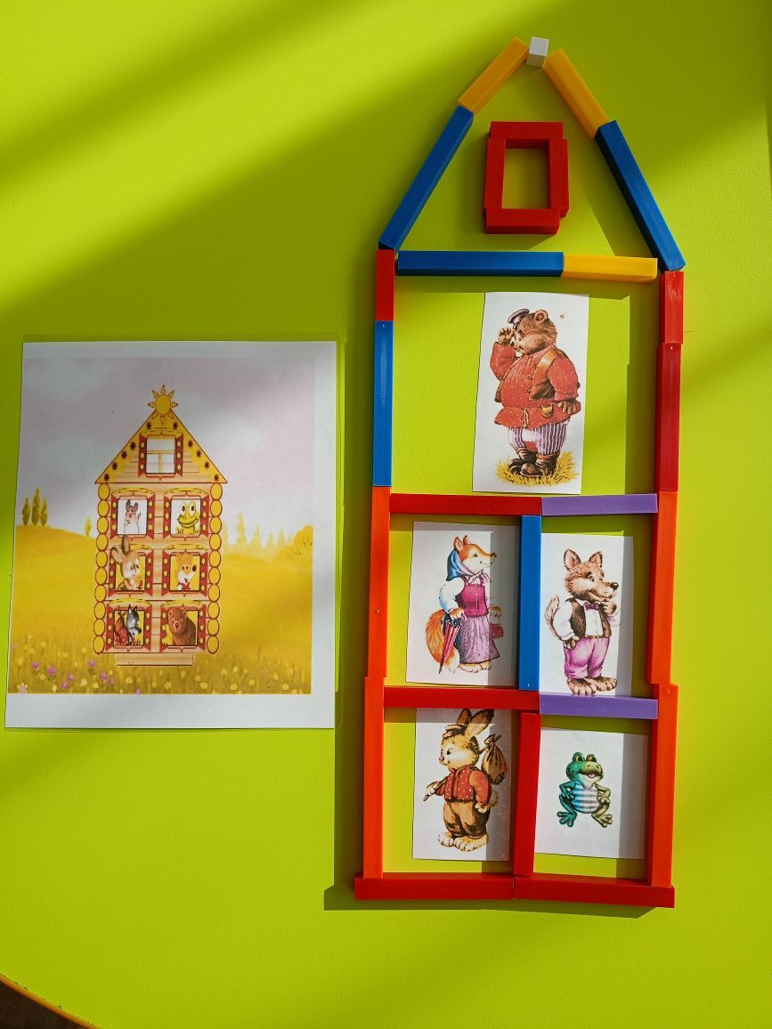
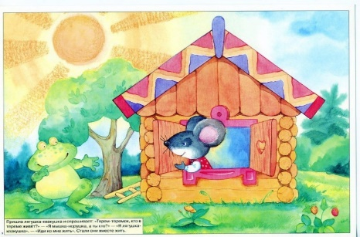
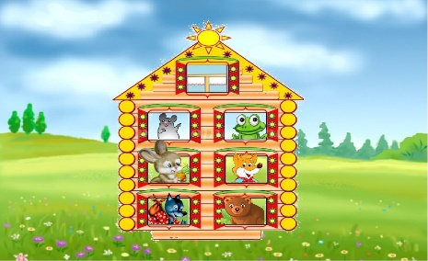
Игровая ситуация «Теремок для зверей» с использованием палочек Кюизенера.
Воспитатель предлагает помочь зверушкам из сказки «Теремок». Дети вспоминают, какие животные приходили к теремку, кто раздавил теремок. Почему? (теремок был маленький). Теперь им нужен большой теремок. (как на картинке)

Slide 13
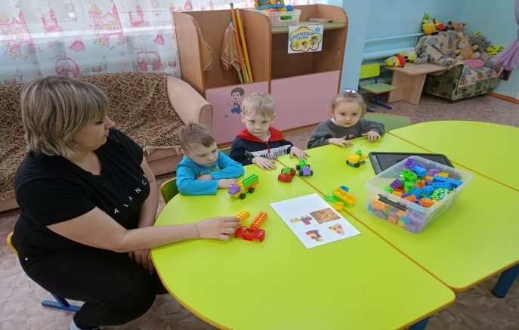
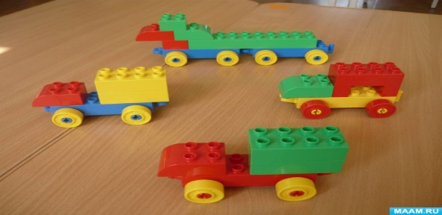
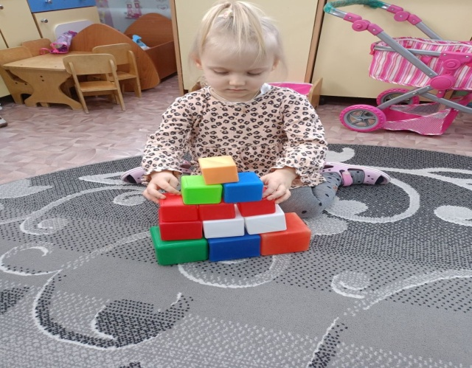
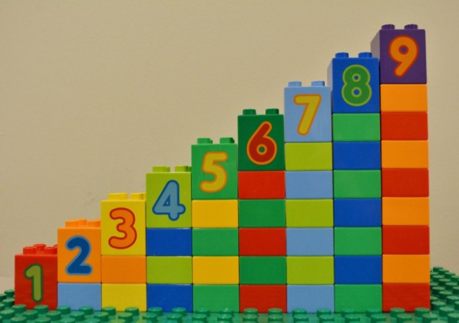
Дидактические игры по конструированию
Чтобы конструктивная деятельность увлекала детей включаю песенки, сказки, стихотворения, физ. минутки, предлагаю детям игрушки нужной тематики, придумываем сюжет игры.
Для игры «Грузовик для овощей» - песенка «Урожайная» (поем вместе)
- Едем, едем мы домой
На машине грузовой.
Ворота отворяй,
Едет с поля урожай.
Игра «Построй башню для принцессы» - рассказываю короткую сказку про принцессу, которую злой колдун заточил в башне.
Дети строят башню из разных конструкторов.

Slide 14
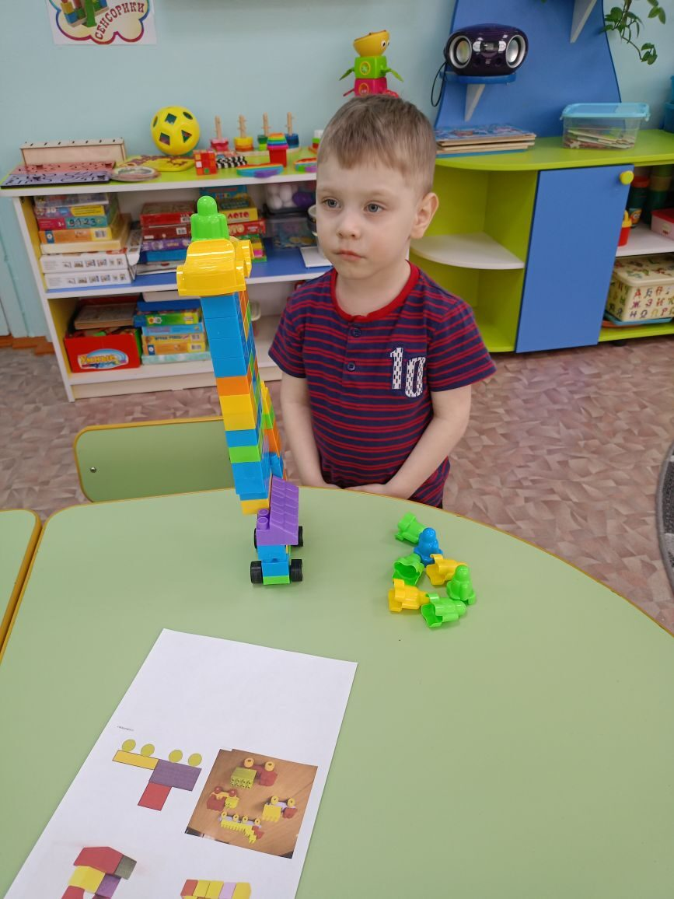
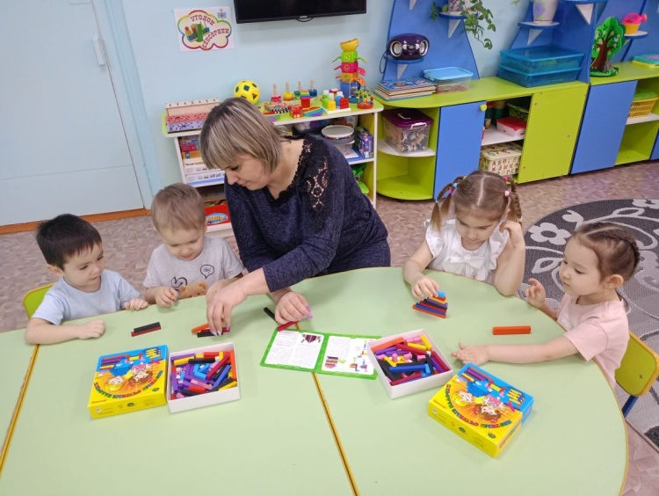
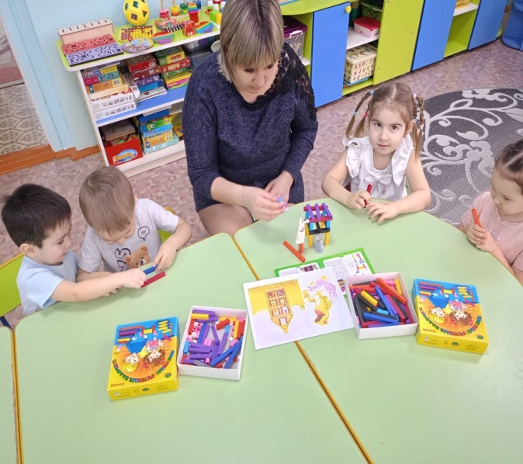
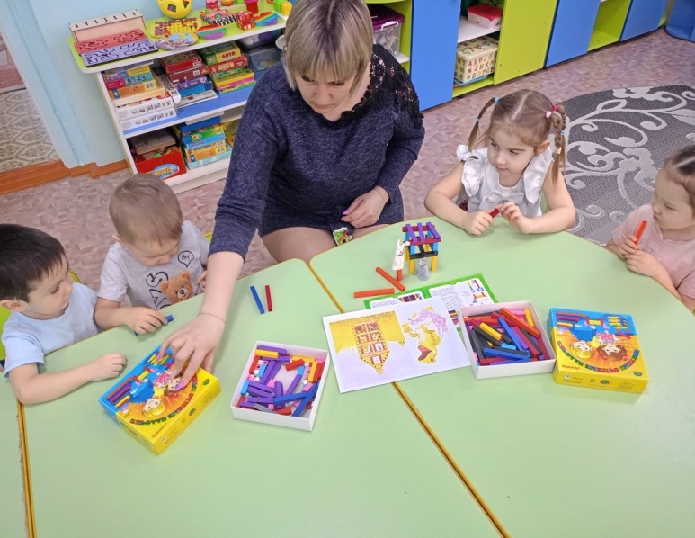
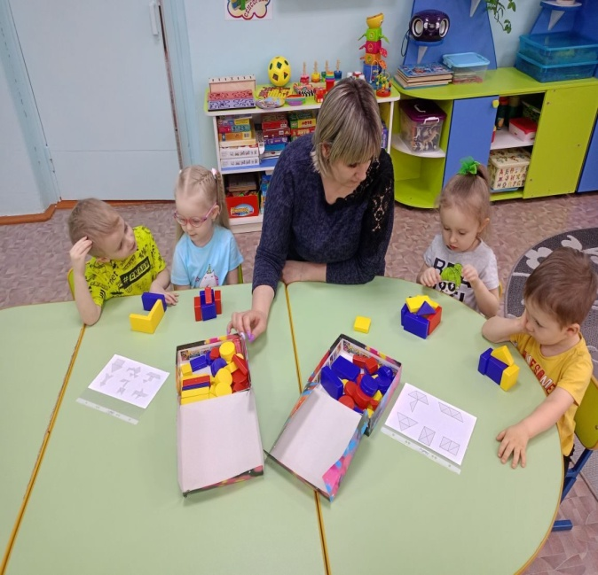
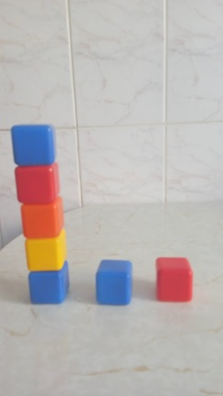
Строим башни, мебель для куклы, дома, гаражи и т. д.

Slide 15
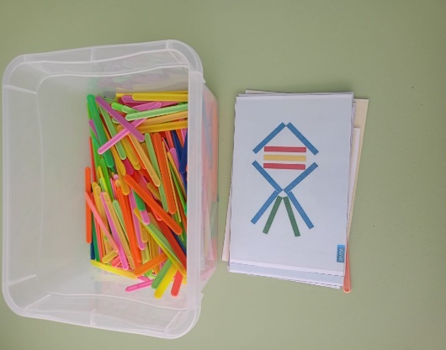
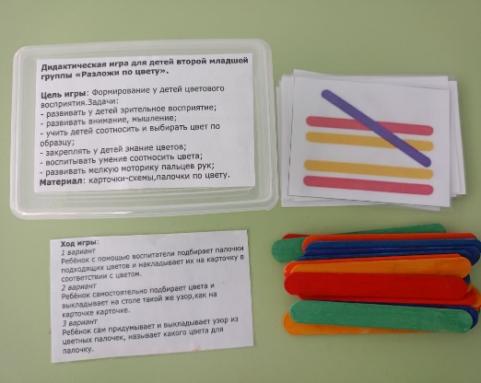
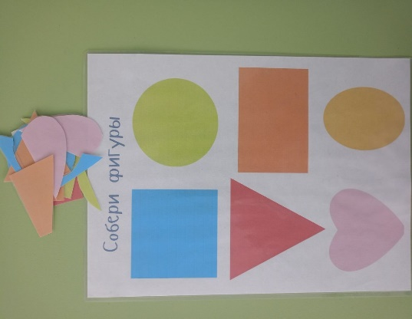
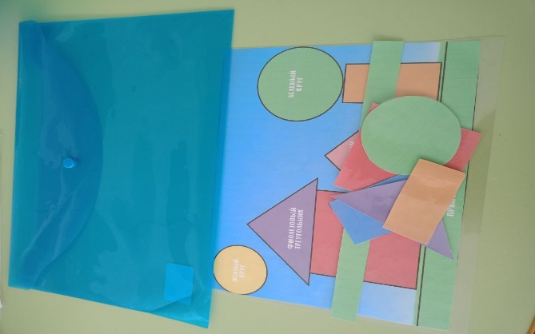
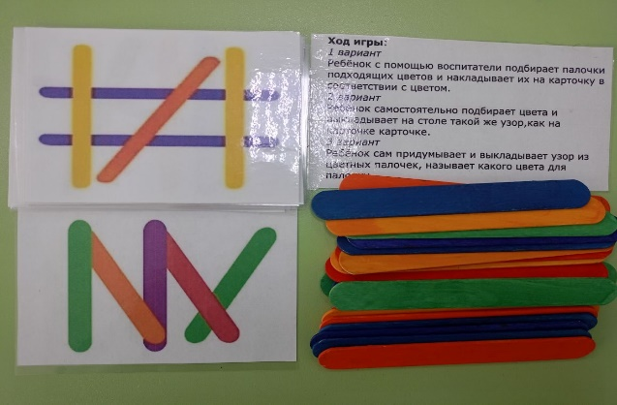
Развивающие игры по конструированию, сделанные своими руками, представляют собой совместную деятельность детей и взрослых. Также дети могут играть самостоятельно.
Игры «Разложи по цвету», «Сложи по образцу», «Сложи фигуры», «Сложи узор», «Построй из фигур»

Slide 16
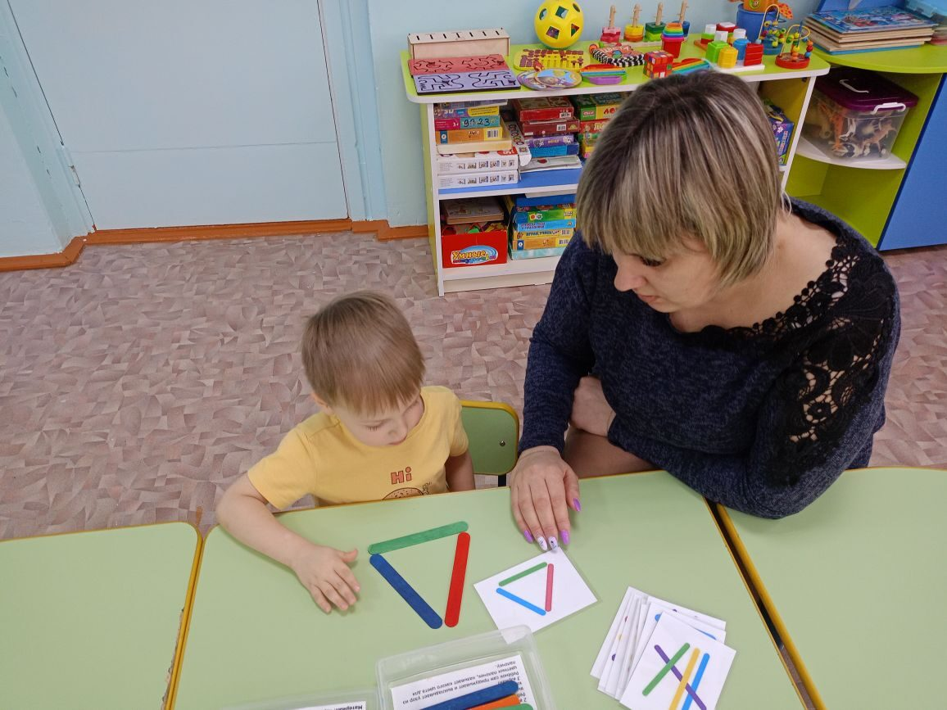
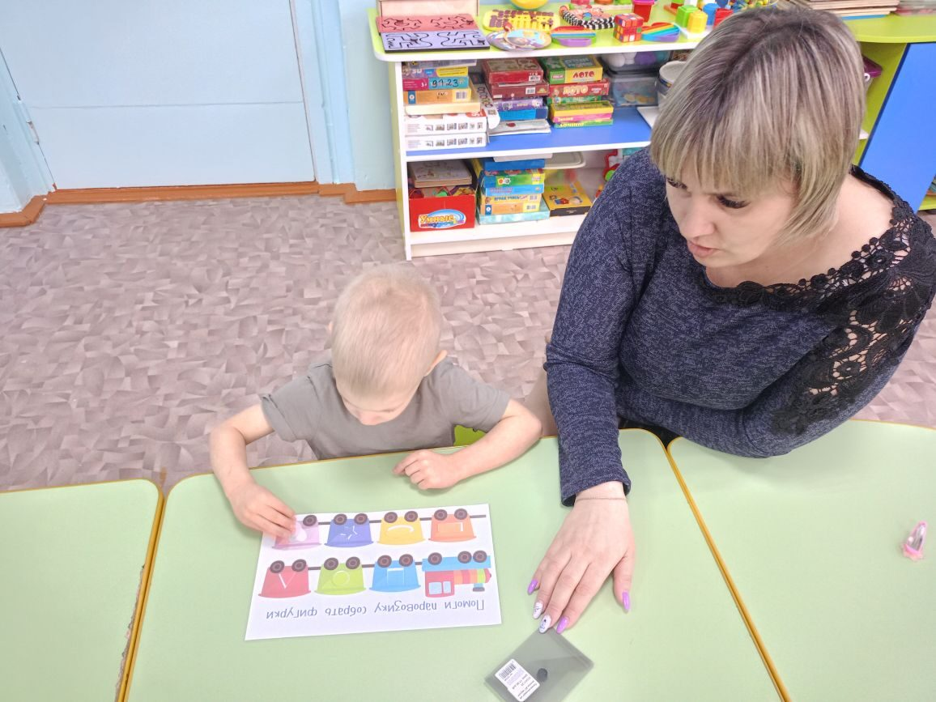
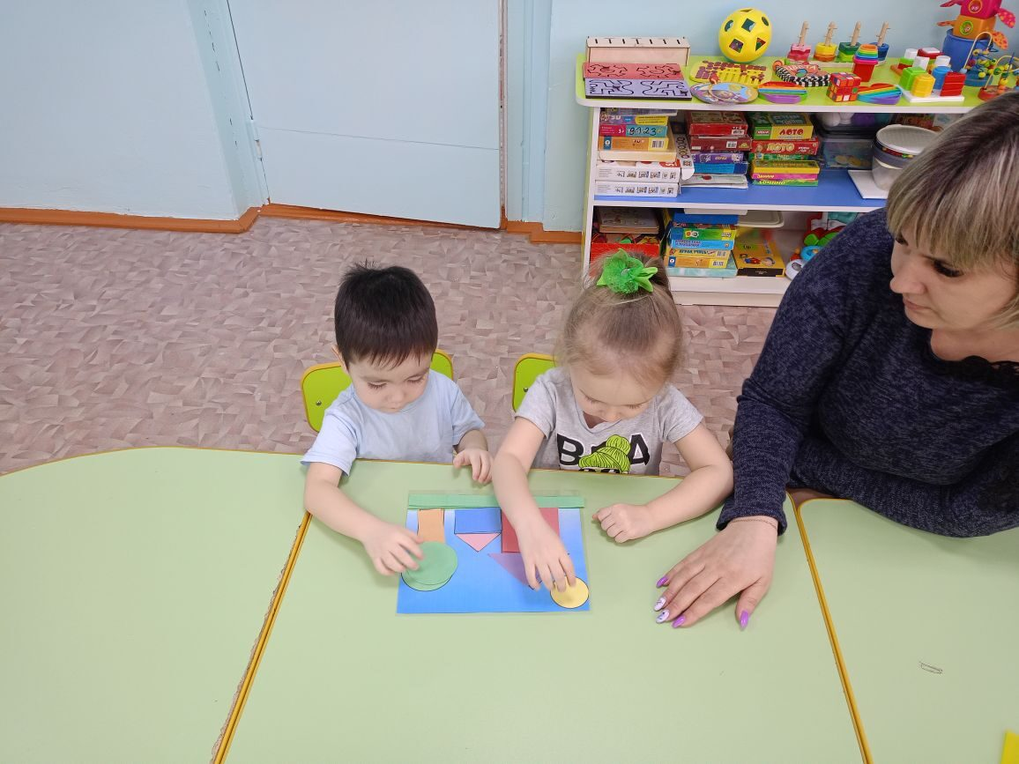
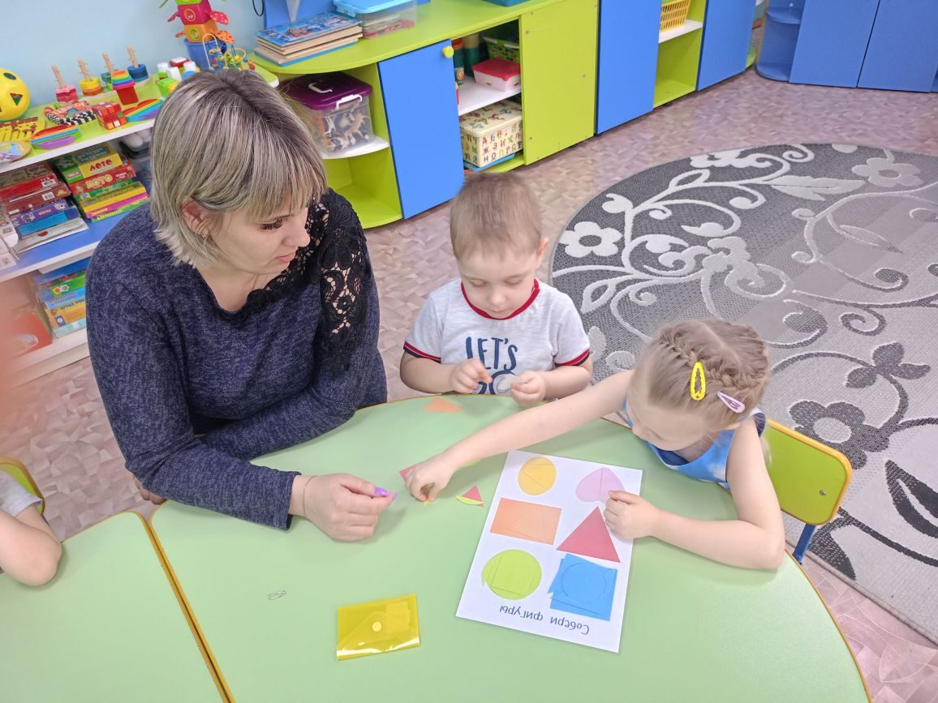

Slide 17




Самостоятельная деятельность детей в игре с конструкторами.
Самостоятельная деятельность – это игра. Играя, создавая постройки, предметы, узоры, дети вступают в общение со сверстниками. Их объединяет единая цель, совместные усилия к ее достижению, общие интересы и переживания. Самостоятельные строительные игры помогают овладевать трудовыми умениями и навыками.

Slide 18





Настольные конструктивные игры

Slide 19






Мы играем развиваемся

Slide 20


Развивающая - предметно – пространственная среда
Главным условием успешной реализации программы по формированию элементарных математических представлений является создание развивающей среды. Создание математического уголка, уголка конструирования в предметно-развивающей среде способствует организации самостоятельной деятельности детей, развитию самооценки, самоконтроля, самоорганизации детей.

Slide 21





Работа с родителями
Необходимо привлекать родителей к решению задач математического развития детей. Для этого использовала разнообразные формы работы с родителями. Проводила индивидуальные беседы, консультацию «Конструирование в младшей группе», привлекала родителей к организации математического уголка, уголка конструирования, знакомила родителей приемами руководства конструктивными играми, методикой их проведения, напоминала, чтобы играли с детьми, учили их последовательным действиям, успешно планировали в уме, приучали детей к умственному труду. Чтобы родителям было легче определить, в какие игры и как играть с детьми, какие конструкторы иметь дома и как с ними играть, составила буклет «Игры с конструктором дома», памятку «Что нужно знать родителям маленького конструктора», в которых была отражена тематика игр по разделам Программы и возрастам с содержанием игр.

Slide 22


Благодаря использованию продуманной системы игровой конструктивной деятельности в различных формах работы, дети усваивают математические знания и умения по программе без перегрузок и утомительных занятий. Систематическая, специально организованная работа по ознакомлению детей дошкольного возраста с математической грамотностью через игровую конструктивную деятельность позволит качественно изменить уровень знаний детей. В целом можно сделать вывод о том, что задачи ФЭМП и задачи, которые ставятся в процессе обучения конструированию, имеют много схожего и практически вытекают одни из других. Конструирование позволяет улучшать сенсорные и интеллектуальные способности, что обеспечивает развитие математических представлений.

Slide 23

Спасибо за внимание!

